Slide 1

Бөлім тақырыбы: Қазақ халқының әдет-ғұрыптары мен салт-дәстүрлері
37
Частных детских
сада
43
Мини-центра
Сабақтың тақырыбы:
Наурыз айы туғанда. Себеп-салдар үстеуі

Slide 2
. Оқу мақсаттары
Т/А2. Ауызекі сөйлеу этикеттері мен көркем сөйлеудің құрылымдық және жанрлық ерекшеліктерін ажырату.
ӘТН4.Үстеудің мағыналық түрлерін ажырату, синонимдік қатарларын түрлендіріп қолдану
Сабақ мақсаттары
-Ауызекі сөйлеу этикеттері мен көркем сөйлеудің құрылымдық және жанрлық ерекшеліктерін ажырату -Себеп-салдар үстеудің мағыналық түрлерін ажырата білу, синонимдік қатарларын түрлендіріп қолдану.

Slide 3
Бағалау критерийлері:
37
Частных детских
сада
43
Мини-центра
Ауызекі сөйлеу этикеттері мен көркем сөйлеудің құрылымдық және жанрлық ерекшеліктерін ажыратады.
Себеп-салдар үстеудің мағыналық түрлерін ажырата алады, синонимдік қатарларын түрлендіріп қолдана алады.

Slide 4

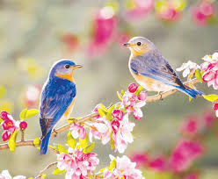

Ой қозғау
37
Частных детских
сада
43
Мини-центра

Slide 5
Ауызекі сөйлеу стилі
Тұрмыста, отбасыда, өндірістегі бейресми қатынастарда адамдардың еркін қарым-қатынас жасау саласын қамтамасыз етеді
Қолдану аясы
Тұрмыста, отбасыда, өндірістегі
бейресми қатынастарда адамдардың
еркін қарым-қатынас жасау саласын
қамтамасыз етеді
Стильдік сипаты
Сөздер мен сөз тіркестерін
еркін қолдану,даярлықсыз өткізілуі СтСтильдік сипаты
Стильдік сипаты
Стильдік сипаты
ильдік сипаты
1
3
Мақсаты
Кеңесу, көзбе - көз тілдесу мен
пікірлесу, ой бөлісу
2
4

Slide 6
Ресми қатынастар Заңдар, қаулылар, бұйрықтар,
аясында қызмет ететін стиль шешімдер, хабарландырулар,
сенімхаттар, өмірбаяндар, келісімшарттар
Ресми жағдайда іс-қағаздар Белгілі бір қалыптасқан
жүргізу саласында үлгіде, баяндау тәсілімен
қолданылады жазылады
Ресми
стиль
Мақсаты
Қолдану аясы
Стильдік сипаты

Slide 7
Берілген мәтіндердің жанрлық, құрылымдақ ерекшеліктерін ажыратыңыздар.
1-мәтін
Наурыз айы туғанда Той болушы еді бұл маңда Сақталушы еді сыбаға Сапарға кеткен ұлдарға Наурыз айы туғанда Наурыз, наурыз, күн игі! Күні игі жердің - түрі игі Бауыры жылып науат-қар Бабымен ғана жібиді Шашылып ырыс шанақтан Шақырып бір үй бір үйді Шаттанушы еді бір игі Осынау игі кең жерге Наурыз айы келгенде Наурыз тойын бергенде Көрмегендер де - арманда Арманда - оны көрген де Келіп ем өмір - орманға Наурыз айы келгенде
37
Частных детских
сада
43
Мини-центра

Slide 8
2-мәтін
-Сәлем достым!
-Сәлем, Асыл!
-Наурыз мейрамы жақындап қалыпты ғой. Сен ол жайлы не білесің?
-Наурыз барлық түркі мемлекеттеріне ортақ жаңа жыл. Наурыздың басты сәні - "Наурыз көже".
-Ал, Науырыз көжені неден жасайды?
-Менің білуімше, Наурыз көже 7 түрлі астан тұрады: ет ,май, құрт, сүт, айран ,тұз, су, жарма, бидай, сұлы.
-Бұл мейрам дәл қай күні тойланады?
-Жиырма екінші наурызда. Сен соны да білмейсің бе?
-Жоқ білмейтінмін. Бірақ, осыдан бастап білетін боламын! Рахмет!
-Оқасы жоқ!

Slide 9
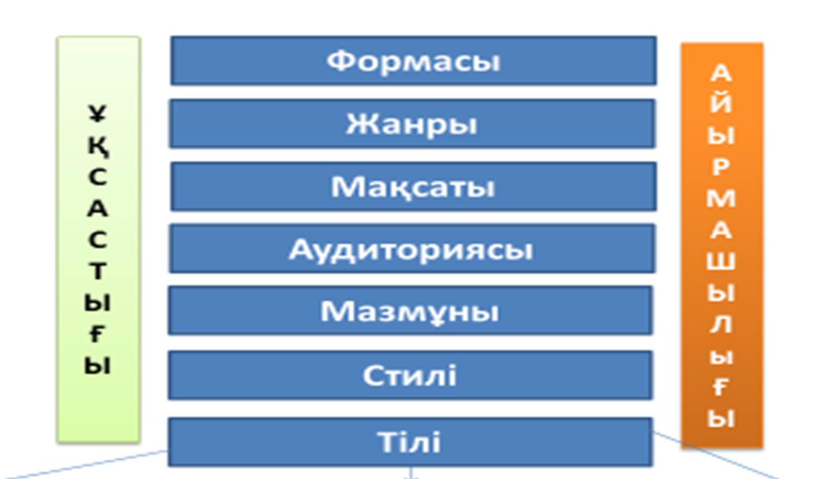
1-тапсырма. Төменде берілген кестені негізге ала отырып, екі мәтіннің ұқсастықтары мен ерекшеліктерін анықтаңдар

Slide 10
1-тапсырма. Дұрыс жауабы
Формасы
Екі мәтін де жазбаша формада берілген.
Жанры
Бірінші мәтін өлең,
екінші мәтін диалог.
Мақсаты
Екі мәтіннің де мақсаты ақпарат беру
Аудиториясы
Екі мәтін де оқушыларға арналған
Мазмұны
Екі мәтін де наурыз туралы айтылады
Стилі
2.ауызекі сөйлеу стилінде
1.Ресми стиль
Тілі
1.Өлең түрінде жазылған
2.Қарапайым үлгіде баяндалған

Slide 11
Себеп –салдар үстеуі
Себеп-салдар үстеуі - қимылдың, іс-әрекеттің болу себебін немесе салдарын (нәтижесін) білдіреді. Сұрақтары: не себепті? неге? қалай?. Мынадай сөздермен жасалады: босқа, құр босқа, амалсыздан, лажсыздан, шарасыздан, бекерге. Мысалы: босқа әуре болма, амалсыздан келіп отыр, бекерге айтқансың т. б.
37
Частных детских
сада
43
Мини-центра

Slide 12
2-тапсырма.Көп нүктенің орнына тиісті үстеуді қойып,сөйлемдерді толықтырып жаз.
Наурыз мерекесін .............өткізбейін деп,түрлі тағамдар пісірдік.
Арман .................мектепке келді,себебі отбасында наурыз көже істелініп жатыр еді.
Мен дүкенге ..................барып келдім,онда наурыз көжеге қосатын бидай мен жүгері жоқ екен.
………………………….,наурыздан кейінгі 2-ші күні жаппай көктемгі егіске кіріскенімізде, қатты нөсер жауын жауып кетті.
Керекті сөздер:амалсыздан,құр босқа, бекерге әуре болып,құр босқа

Slide 13
Дұрыс жауабы
Наурыз мерекесін құр босқа өткізбейін деп,түрлі тағамдар пісірдік.
Арман амалсыздан мектепке келді,себебі отбасында наурыз көже істелініп жатыр еді.
Мен дүкенге құр босқа барып келдім,онда наурыз көжеге қосатын бидай мен жүгері жоқ екен.
Бекерге әуре болып,наурыздан кейінгі 2-ші күні жаппай көктемгі егіске кіріскенімізде, қатты нөсер жауын жауып кетті.

Slide 14
Қосымша тапсырма
Үстеулерді қатыстыра отырып, наурыз мерекесіне құттықтау мәтінін жаз.

Slide 15
ҚОРЫТЫНДЫ
-Ауызекі сөйлеу этикеттері мен көркем сөйлеудің құрылымдық және жанрлық ерекшеліктерін ажыраттыңыздар
- Себеп-салдар үстеудің мағыналық түрлерін ажырата біліп, синонимдік қатарларын түрлендіріп қолдандыңыздар.

